Slide 1


Slide 2
Bài
25
TUẦN 32
ĐẤT NƯỚC CHÚNG MÌNH
TIẾT 1, 2. TẬP ĐỌC

Slide 3
Yêu cầu cần đạt
- Đọc đúng , rõ ràng văn bản thông tin.
- Hiểu nghĩa của từ: thủ đô, rạng danh lịch sử
- Hiểu nội dung bài đọc: Giới thiệu về đất nước Việt Nam.
- Luyện tập theo văn bản đọc.

Slide 4
Khởi động

Slide 5


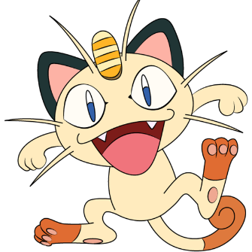
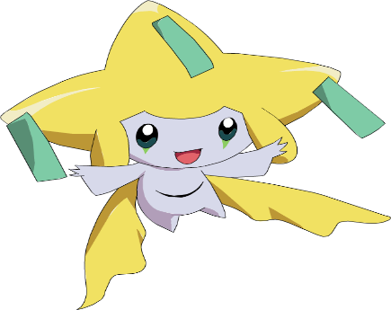
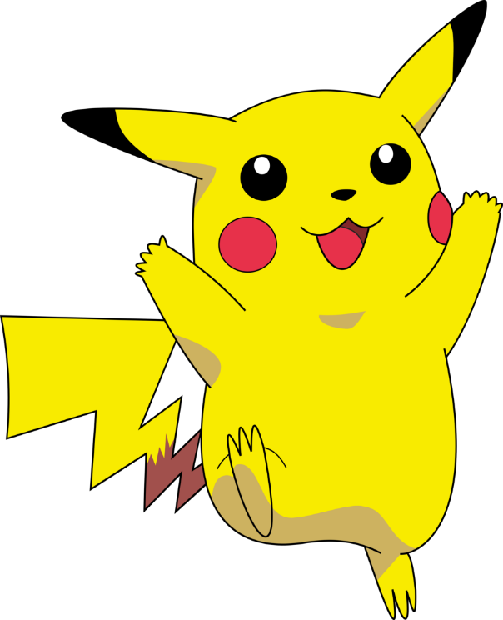

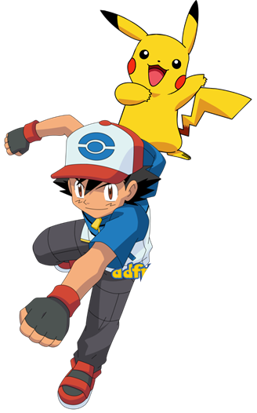
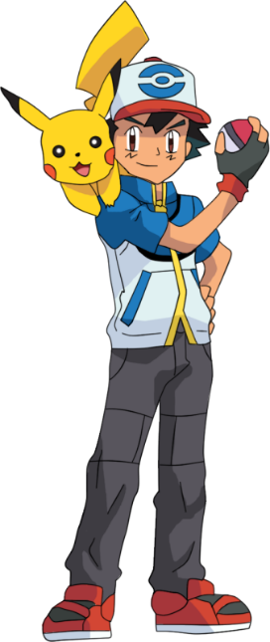
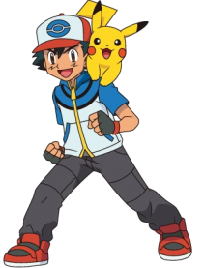
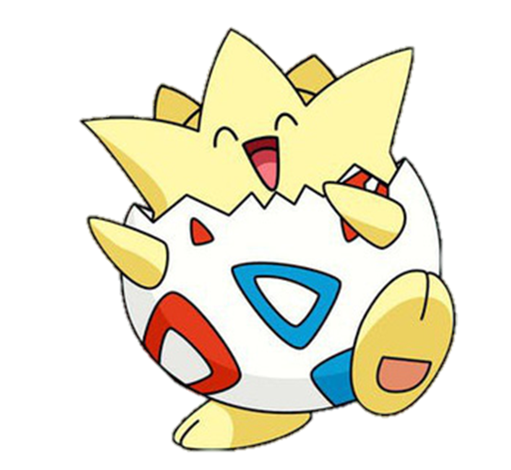

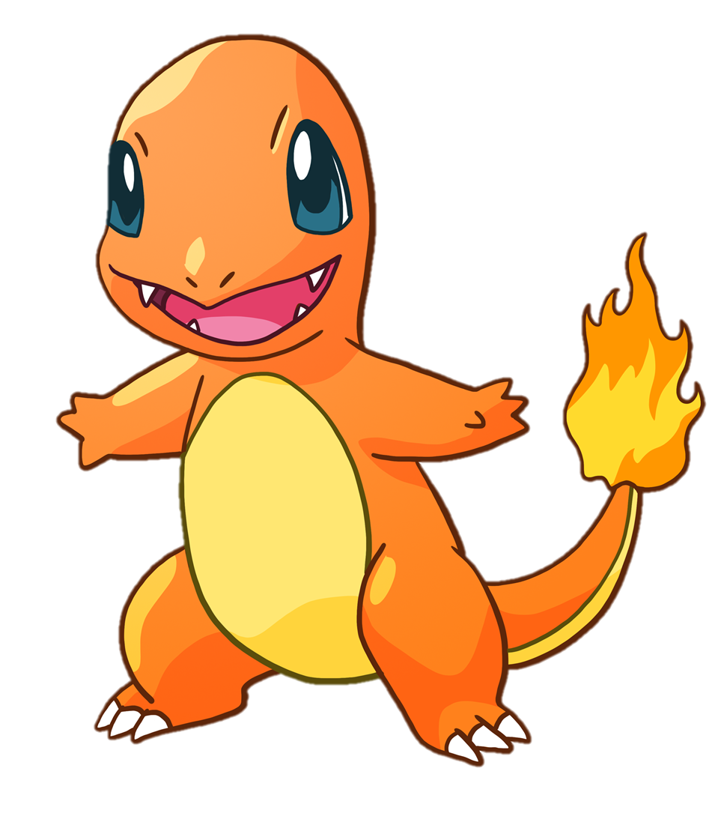



Slide 6

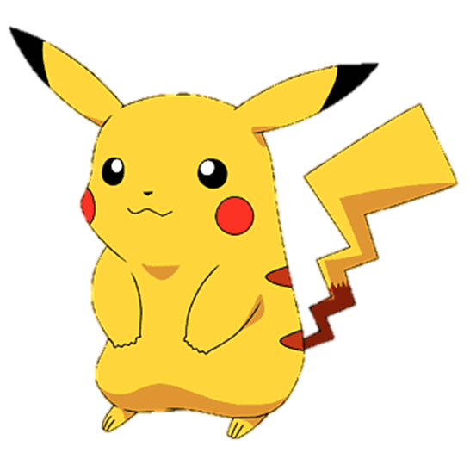
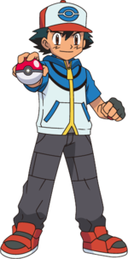

Ai là người cùng trồng chiếc rễ đa cùng với Bác Hồ?
chú cần vụ
các em thiếu nhi

Slide 7
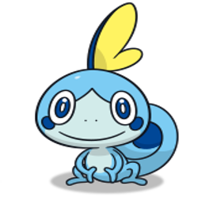
Những ai thích chơi ở cây đa con có vòng lá tròn?
các chú bộ đội
các em thiếu nhi

Slide 8
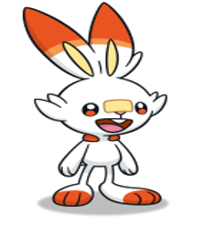
Từ ngữ nào phù hợp khi nói về Bác Hồ trong bài đọc?
yêu thương thiếu nhi
vui tính

Slide 9

WELLDONE!

Slide 10
TIẾT 1

Slide 11
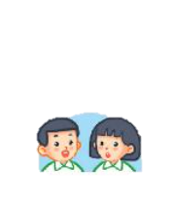
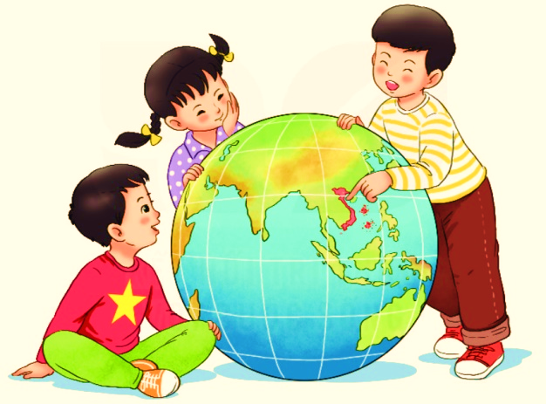
Đoán xem các bạn nhỏ trong tranh đang nói gì.

Slide 12

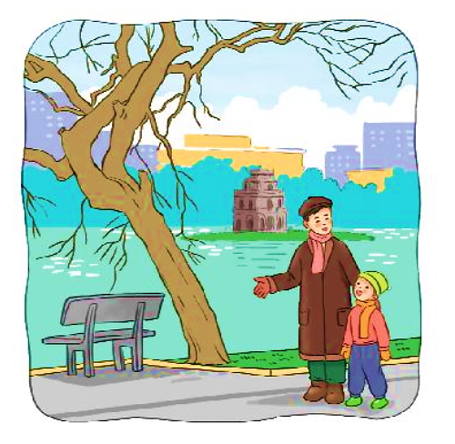
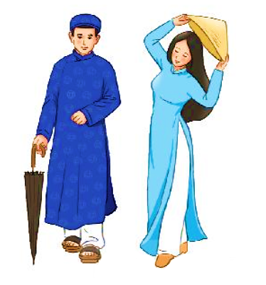
ĐẤT NƯỚC CHÚNG MÌNH
Đọc mẫu
Việt Nam là đất nước tươi đẹp của chúng mình. Thủ đô nước mình là Hà Nội. Lá cờ Tổ quốc hình chữ nhật, nền đỏ, ở giữa có ngôi sao vàng năm cánh.
Việt Nam có những vị anh hùng có công lớn với đất nước như Hai Bà Trưng, Bà Triệu, Trần Hưng Đạo, Quang Trung, Hồ Chí Minh,... Những con người ấy đã làm rạng danh lịch sử nước nhà.
Đất nước mình có ba miền Bắc, Trung, Nam với khí hậu khác nhau. Miền Bắc và miền Trung một năm có bốn mùa: xuân, hạ, thu, đông. Miền Nam có hai mùa: mùa mưa và mùa khô.
Trang phục truyền thống của người Việt Nam là áo dài. Áo dài thường được mặc trong dịp Tết hay lễ hội.
(Trung Sơn)

Slide 13

LUYỆN ĐỌC
đất nước
rạng danh lịch sử
truyền thống

Slide 14
ĐẤT NƯỚC CHÚNG MÌNH
Bài đọc có mấy đoạn?
Việt Nam là đất nước tươi đẹp của chúng mình. Thủ đô nước mình là Hà Nội. Lá cờ Tổ quốc hình chữ nhật, nền đỏ, ở giữa có ngôi sao vàng năm cánh.
Việt Nam có những vị anh hùng có công lớn với đất nước như Hai Bà Trưng, Bà Triệu, Trần Hưng Đạo, Quang Trung, Hồ Chí Minh,... Những con người ấy đã làm rạng danh lịch sử nước nhà.
1
2
Đất nước mình có ba miền Bắc, Trung, Nam với khí hậu khác nhau. Miền Bắc và miền Trung một năm có bốn mùa: xuân, hạ, thu, đông. Miền Nam có hai mùa: mùa mưa và mùa khô.
3
Trang phục truyền thống của người Việt Nam là áo dài. Áo dài thường được mặc trong dịp Tết hay lễ hội.
4
(Trung Sơn)

Slide 15

LUYỆN ĐỌC CÂU DÀI
Việt Nam có những vị anh hùng có công lớn với đất nước như Hai Bà Trưng, Bà Triệu, Trần Hưng Đạo, Quang Trung, Hồ Chí Minh,...
Miền Bắc và miền Trung một năm có bốn mùa: xuân, hạ, thu, đông.

Slide 16
Luyện đọc đoạn
ĐẤT NƯỚC CHÚNG MÌNH
Việt Nam là đất nước tươi đẹp của chúng mình. Thủ đô nước mình là Hà Nội. Lá cờ Tổ quốc hình chữ nhật, nền đỏ, ở giữa có ngôi sao vàng năm cánh.
Việt Nam có những vị anh hùng có công lớn với đất nước như Hai Bà Trưng, Bà Triệu, Trần Hưng Đạo, Quang Trung, Hồ Chí Minh,... Những con người ấy đã làm rạng danh lịch sử nước nhà.
1
2
Đất nước mình có ba miền Bắc, Trung, Nam với khí hậu khác nhau. Miền Bắc và miền Trung một năm có bốn mùa: xuân, hạ, thu, đông. Miền Nam có hai mùa: mùa mưa và mùa khô.
3
4
Trang phục truyền thống của người Việt Nam là áo dài. Áo dài thường được mặc trong dịp Tết hay lễ hội.
(Trung Sơn)

Slide 17
GIẢI NGHĨA TỪ
Thủ đô: thành phố của một nước
Rạng danh: có tiếng tăm, nhiều người biết đến.
Bác Hồ là người làm rạng danh cho Tổ quốc Việt Nam.

Slide 18
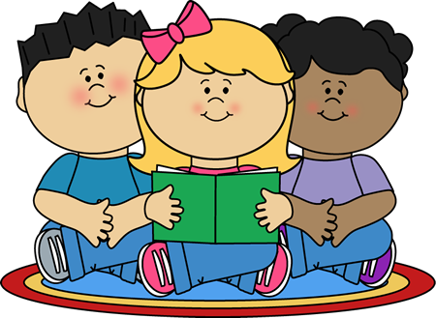
LUYỆN ĐỌC NHÓM

Slide 19
ĐẤT NƯỚC CHÚNG MÌNH
Việt Nam là đất nước tươi đẹp của chúng mình. Thủ đô nước mình là Hà Nội. Lá cờ Tổ quốc hình chữ nhật, nền đỏ, ở giữa có ngôi sao vàng năm cánh.
Việt Nam có những vị anh hùng có công lớn với đất nước như Hai Bà Trưng, Bà Triệu, Trần Hưng Đạo, Quang Trung, Hồ Chí Minh,... Những con người ấy đã làm rạng danh lịch sử nước nhà.
1
2
Đất nước mình có ba miền Bắc, Trung, Nam với khí hậu khác nhau. Miền Bắc và miền Trung một năm có bốn mùa: xuân, hạ, thu, đông. Miền Nam có hai mùa: mùa mưa và mùa khô.
3
4
Trang phục truyền thống của người Việt Nam là áo dài. Áo dài thường được mặc trong dịp Tết hay lễ hội.
(Trung Sơn)

Slide 20
ĐẤT NƯỚC CHÚNG MÌNH
Việt Nam là đất nước tươi đẹp của chúng mình. Thủ đô nước mình là Hà Nội. Lá cờ Tổ quốc hình chữ nhật, nền đỏ, ở giữa có ngôi sao vàng năm cánh.
Việt Nam có những vị anh hùng có công lớn với đất nước như Hai Bà Trưng, Bà Triệu, Trần Hưng Đạo, Quang Trung, Hồ Chí Minh,... Những con người ấy đã làm rạng danh lịch sử nước nhà.
Đất nước mình có ba miền Bắc, Trung, Nam với khí hậu khác nhau. Miền Bắc và miền Trung một năm có bốn mùa: xuân, hạ, thu, đông. Miền Nam có hai mùa: mùa mưa và mùa khô.
Trang phục truyền thống của người Việt Nam là áo dài. Áo dài thường được mặc trong dịp Tết hay lễ hội.
(Trung Sơn)

Slide 21
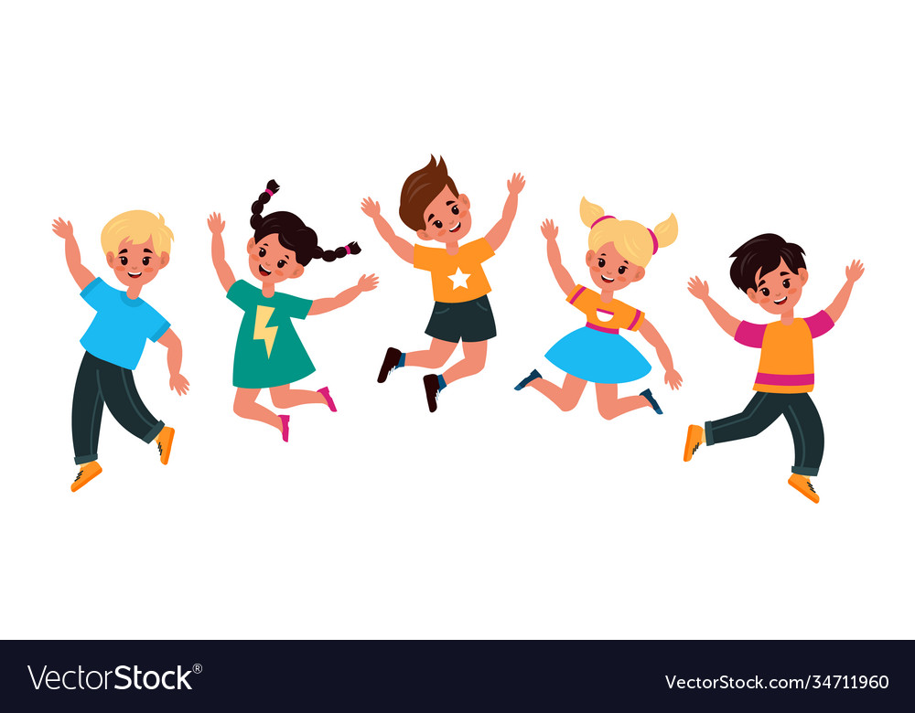
TẠM BIỆT CÁC CON!

